Slide 1
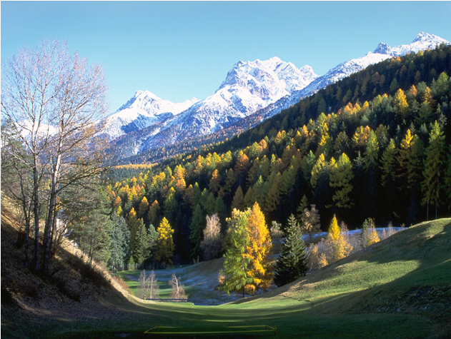

Slide 2
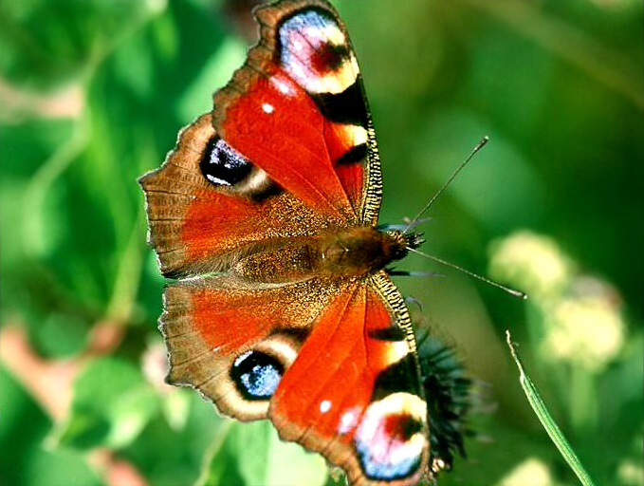

Slide 3
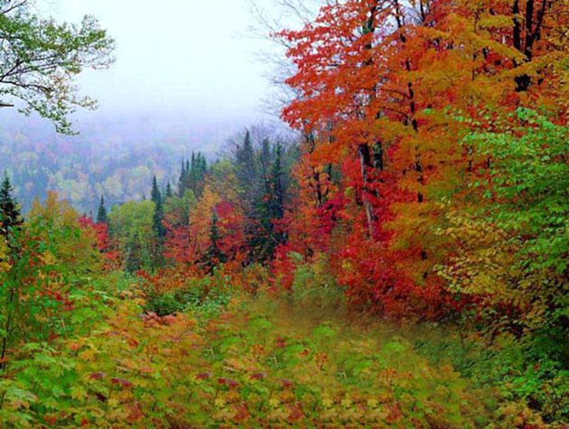

Slide 4
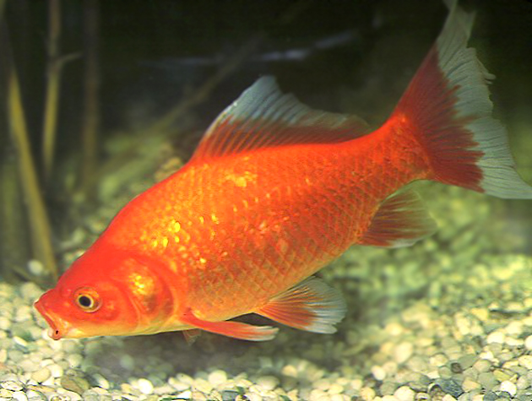

Slide 5
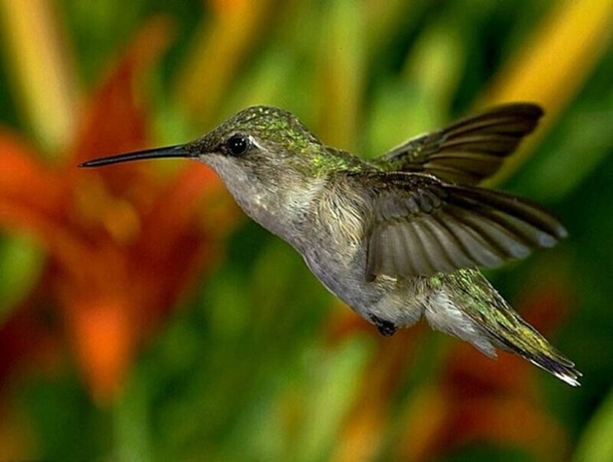

Slide 6
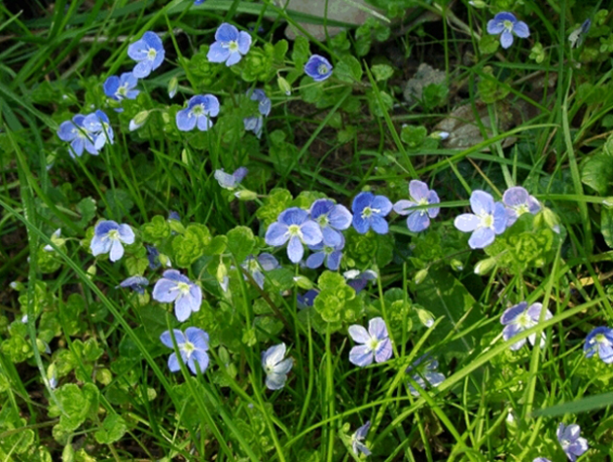

Slide 7
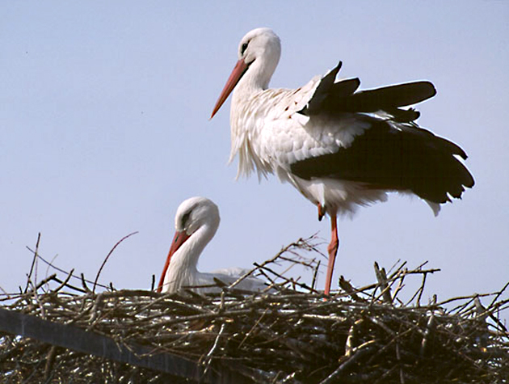

Slide 8
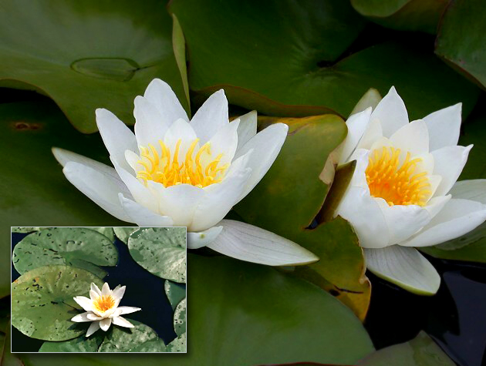

Slide 9
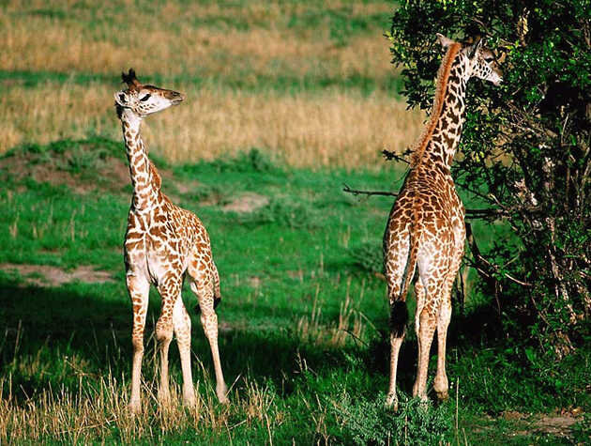

Slide 10
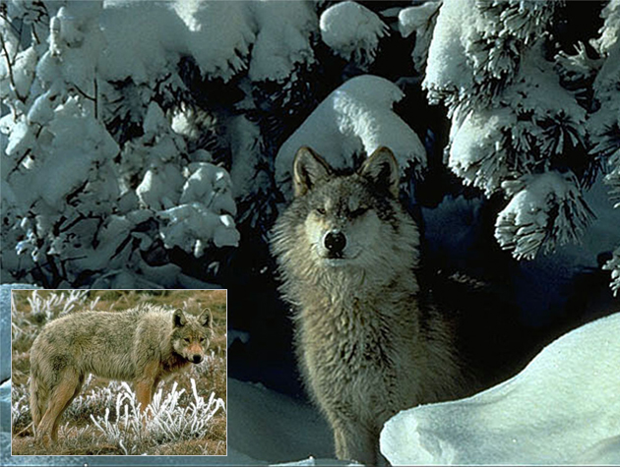

Slide 11
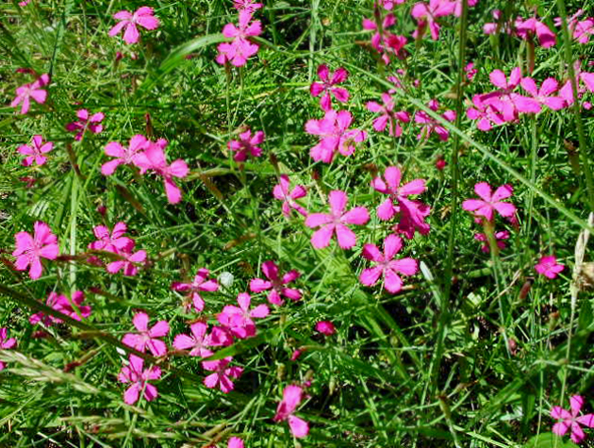

Slide 12
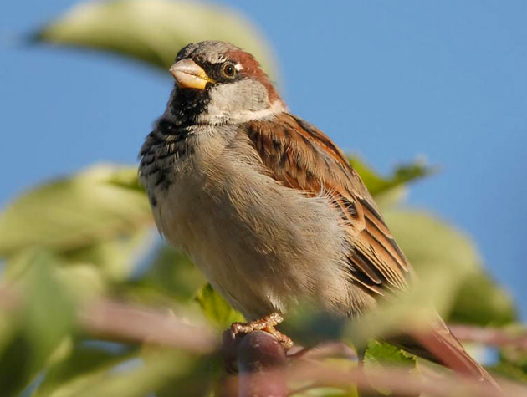

Slide 13
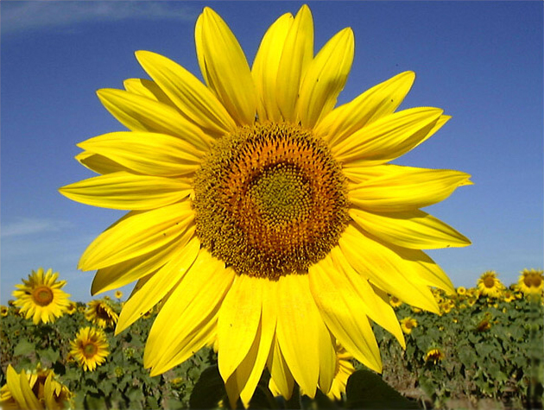

Slide 14
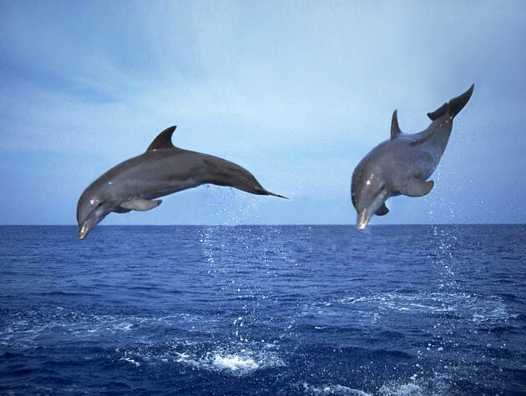

Slide 15
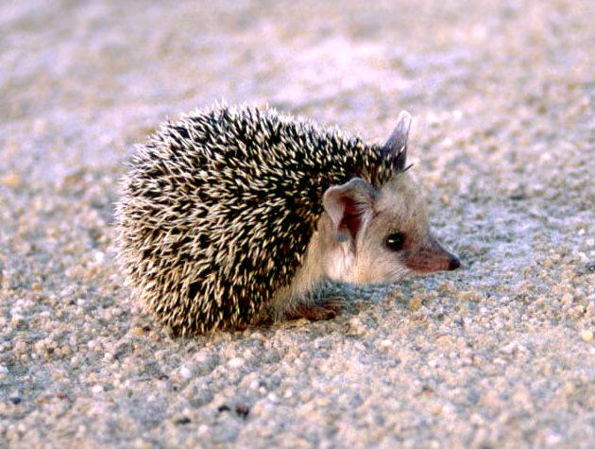

Slide 16
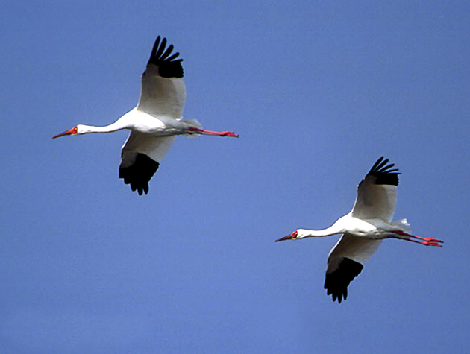

Slide 17
Природы: SOS

Slide 18
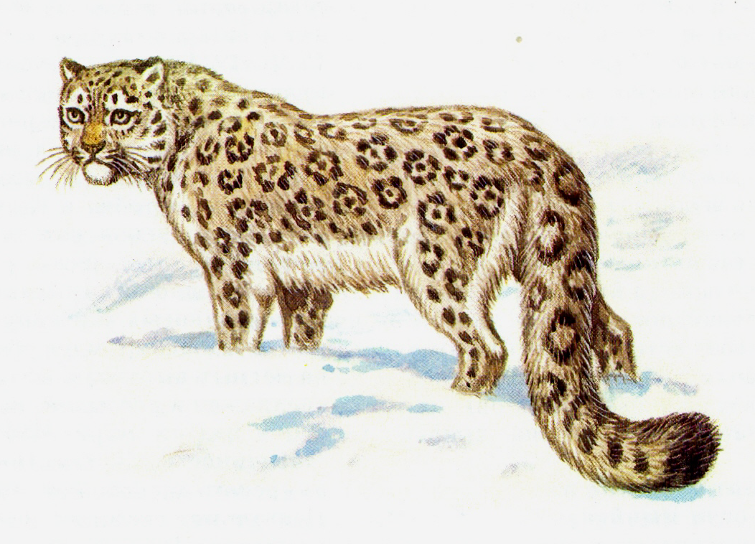
Телеграмма 1
SOS! Беда! Спасите! Нас в живых осталось очень мало.
Снежный барс.

Slide 19
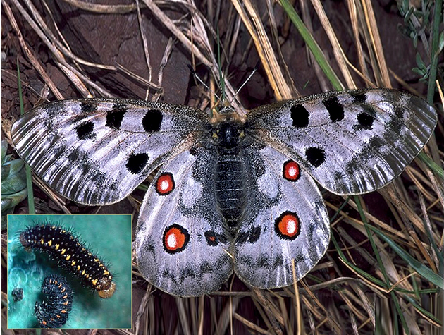
Телеграмма 2
SOS! Спасите! У нас беда! Нам угрожает опасность исчезновения. Молим о помощи! Бабочка аполлон.

Slide 20
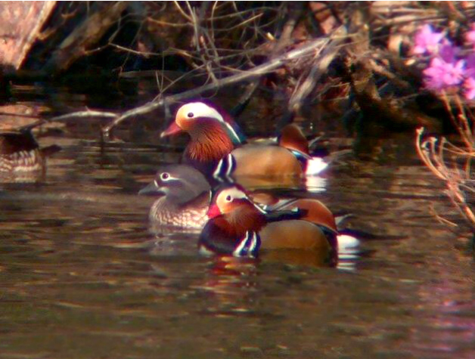
Телеграмма 3
SOS! Беда! Спасите! Защитите, мы не хотим исчезнуть навсегда! Утка – мандаринка.

Slide 21
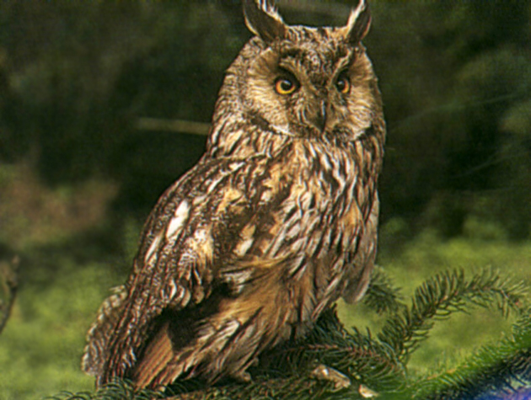
Жалоба 1
«Ох, и не любят же меня люди. Голос, видите ли, мой им не нравится, и глаза, говорят у меня некрасивые. Считают, что я беду приношу. А так ли это? Если бы не я, пришлось бы некоторым сидеть без хлеба».

Slide 22
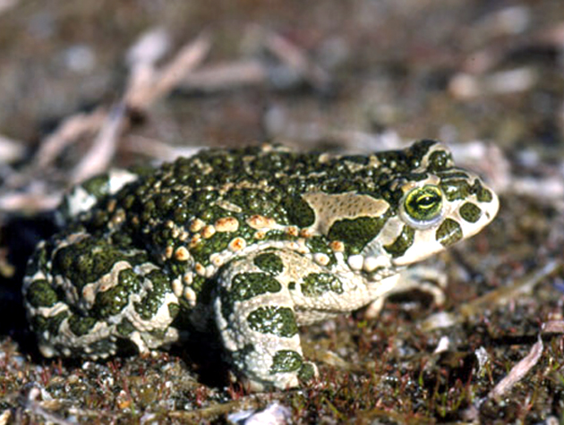
Жалоба 2
«Сама знаю, что я не красавица. А окажись я рядом, многие шарахаются в сторону, а то ещё и камнем бросят или ногой пнут. А за что? Польза от меня большая».

Slide 23
Не убивайте!
Остановитесь!
1948 год
1963 год

Slide 24
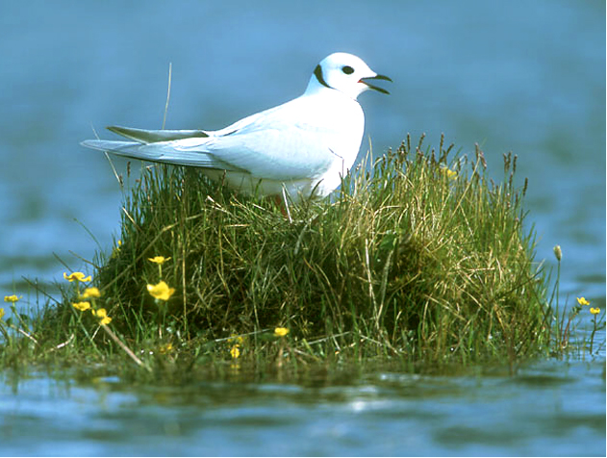
Малоизвестные и малоизученные животные

Slide 25
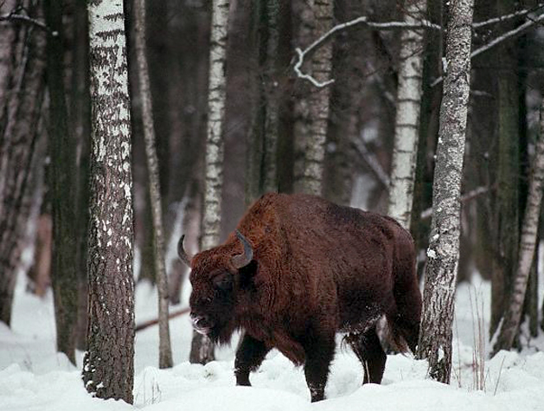
Восстановленные животные

Slide 26
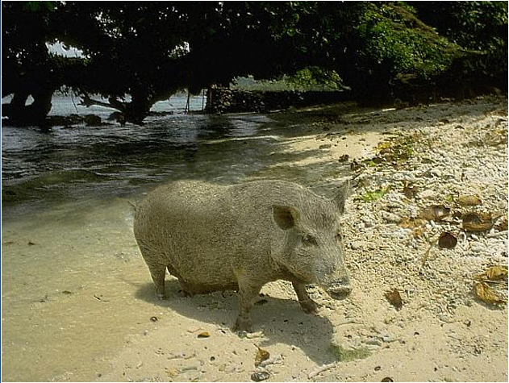

Slide 27
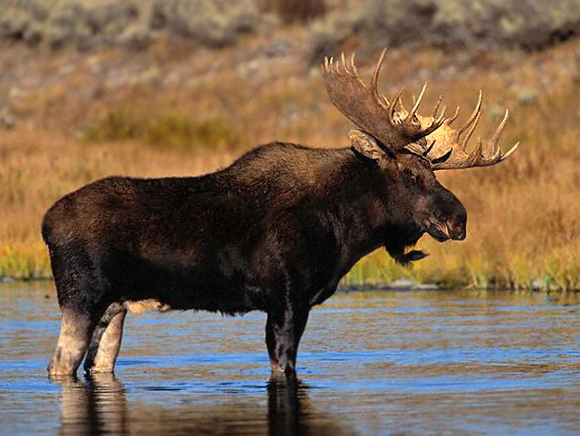

Slide 28
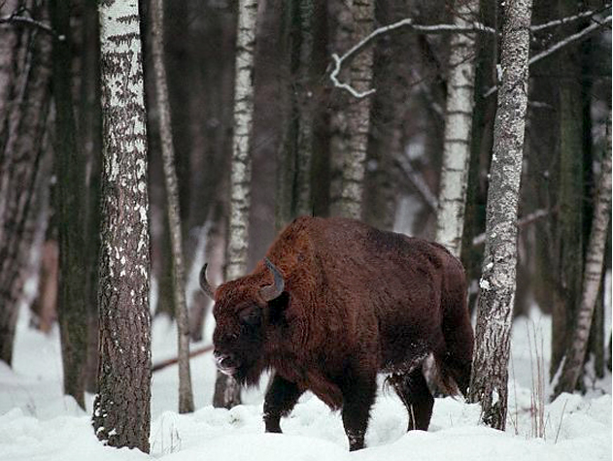

Slide 29
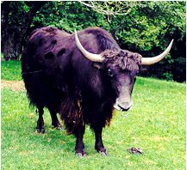

Slide 31
200
Кол-во
120
9
1
1916
1917
1919
1920
г.г.

Slide 32
Естественное вымирание (от голода, от медленного размножения)
Охота
Нарушение и исчезновение мест обитания
Причины
исчезновения
животных

Slide 33
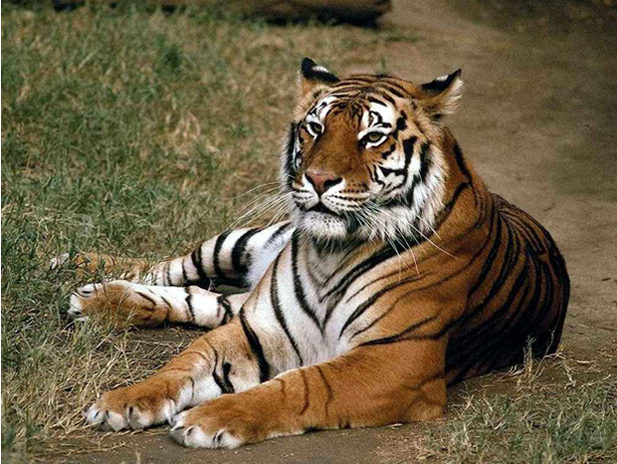
Редкие животные

Slide 34
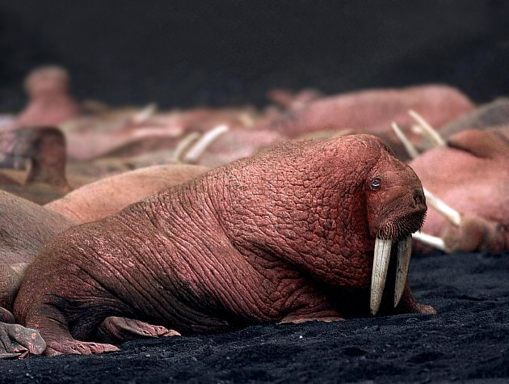
Быстро исчезающие животные

Slide 35
Листы
Красной книги
Причины исчезновения

Slide 36
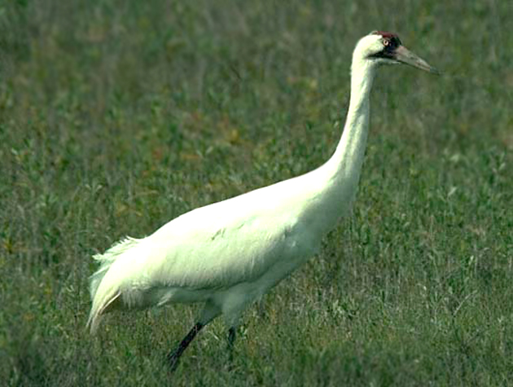
Погибающие животные

Slide 37
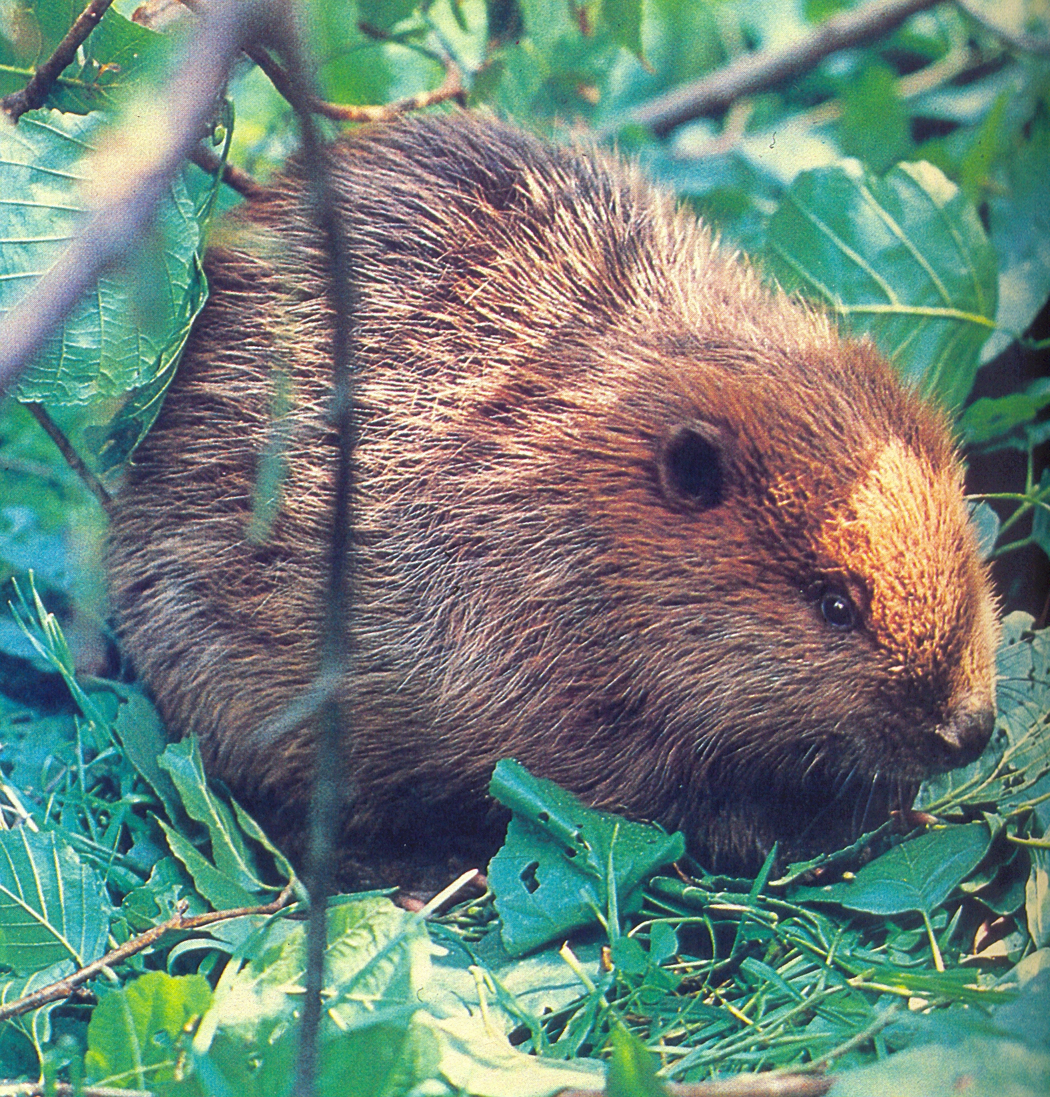

Slide 39
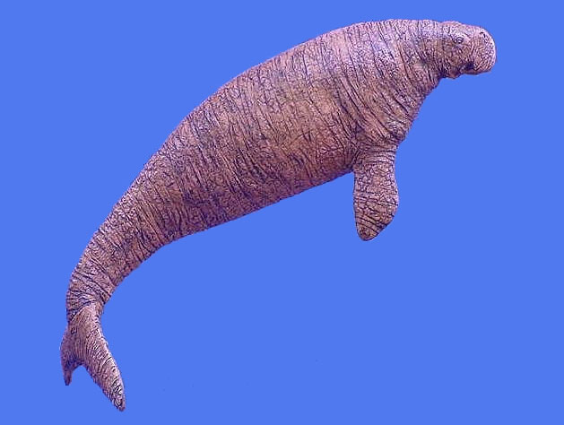

Slide 40
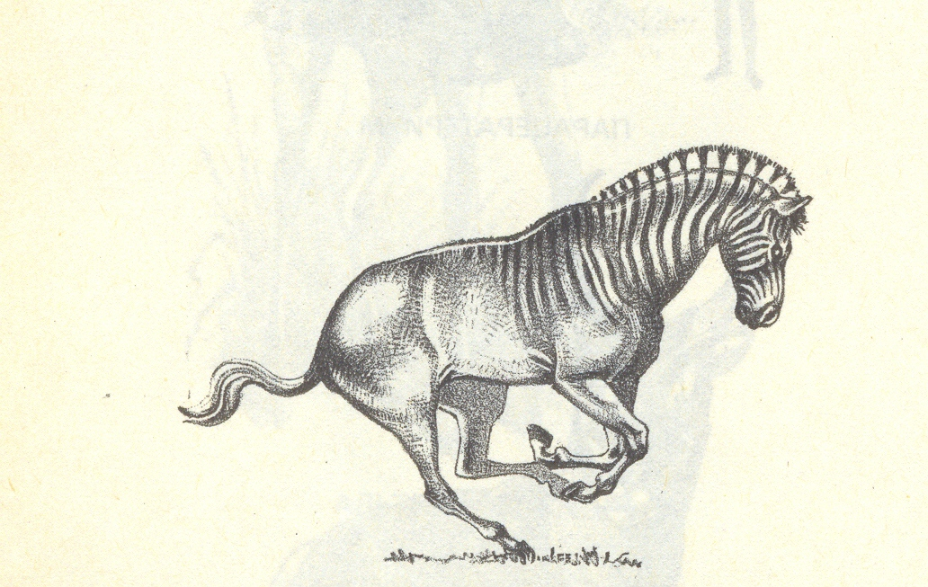

Slide 41
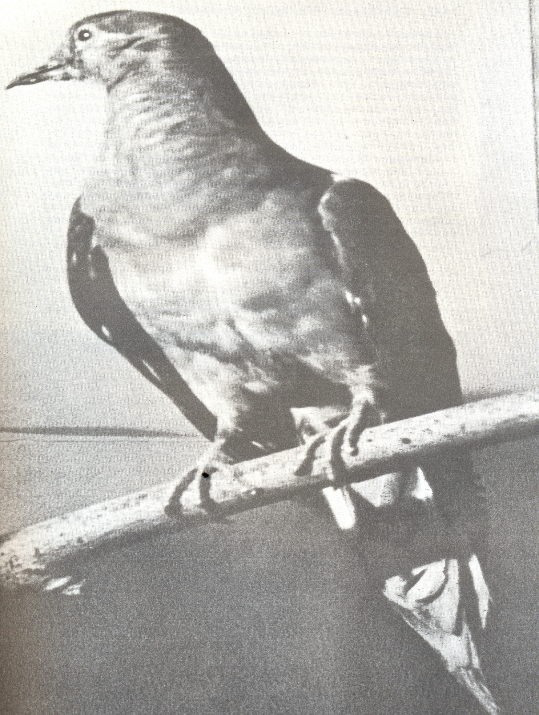

Slide 42
Восстановленные животные
Редкие животные
Малоизвестные животные
Быстро исчезающие животные
Погибающие животные
Красный
Желтый
Зеленый
Белый
Серый

Slide 43
Слон, большая панда, волк, гребнистый крокодил, зебра, белый носорог, утка мандаринка, колорадский жук, саранча, зеленая морская черепаха, амурский тигр.

Slide 44
 |  | 1
 |  |  | 2
 |  | 3
 |  |  | 4
 |  | 5
6
с о б о л ь
б е л ы й
м е д в е д ь
ж у р а в л ь
л е б е д ь
т и г р
ф л а м и н г о
1.Очень ценный пушной зверек. Был на грани уничтожения, предпринятые людьми меры по его охране спасли этот вид животных. Сейчас общая численность их 700 тыс. голов.
2.Владыка Арктики.
3.В двух-трехлетнем возрасте эти птицы создают пары и больше никогда не расстаются.
4.Эта большая белая птица служит символом красоты и любви, чистоты и нежности.
5.Знахари готовили из частей его тела лекарства от слабости и трусости.
6.Детеныши этих птиц рождаются с длинными толстыми ногами, прямым красным клювом и ходят два года в сером оперении, а затем одеваются в розовый наряд.

